Slide 1


函式、方法、程序、副程式
投影片下載網址：https://reurl.cc/MbkNaK
大道萬千，殊途同歸，千面人再多面，還是千面人一人
劉崇汎
111年1月24日星期一

Slide 2
函式是甚麼？
函式與數學的函數概念很類似，
在數學函數中，我們輸入函數的參數並經過函數處理後，將可以得到函數的輸出結果。
例如：f(x)=x+5 ➔ f(5)=5+5=10 ➔ 所以f(5)為10
在Python的函式中，我們可以傳遞引數(Argument)給函式處理，經過函式的處理之後，可以獲得一個輸出結果（即函式回傳值）
程式語言的函式其實是【一群敘述的集合】，執行後不一定有回傳值。
函式的規劃設計，有很大部分是把一個大問題拆解成明確的小步驟，且這些小步驟還有可能以後可以再重複利用。這些小步驟就適合發展為函式`.

Slide 3
萬變不離其宗 名字不同，道理一樣
函式在物件導向中，由於隸屬於某一類別，可稱為成員函式(member function)，又稱為方法(method)。
函式、成員函式、方法、成員方法等名詞其實指的都是method。
在別的語言中，相同概念的說法還有程序、副程式等。
目的：
有些程式碼經常會被重複使用，或是這段程式碼有特殊目的，我們常把這樣一段程式碼集中起來成為一個區塊叫做函式，並且賦予名稱。
功用：
減少重複撰寫程式碼的辛苦與減少錯誤發生的機會。
提高程式的可閱讀性。
降低程式的複雜度以避免錯誤。

Slide 4
函式怎麼運作？
主程式
程式碼1
程式碼2
程式碼3
呼叫函式FA();
程式碼123
程式碼124
呼叫函式FA();
程式碼301
程式碼302
呼叫函式FB();
程式碼301
程式碼302
函式FA()
程式碼1
程式碼2
程式碼3
結束FA()
函式FC()
程式碼1
程式碼2
程式碼3
結束A()
函式FB()
程式碼1
程式碼2
呼叫函式FC();
程式碼4
結束FA()

Slide 5
你已經用過的函式
print()
Input(),eval(),int(),float()
Max(), min(),len()
Range()

Slide 6
自訂函式
別的語言需要定義回傳值的型別，Python 連寫都不用寫！
別的語言也需要定義參數的型別，Python 也不用寫！
語法：
以def開頭空格後接著是函數名稱
參數個數可以是多個，也可以沒有，須個別定義型別與名稱，以“,”號分開。
不要忘記冒號！
return表示函式結束，如需回傳資料則直接接在return之後，沒有則可省略掉return。
def 函式名稱([參數1,參數2,...]):
程式碼區塊 #必須縮排
return [回傳值1,回傳值2,…];

Slide 7
函式怎麼用？ 怎麼呼叫函式?
函式名稱(傳入參數s)
無傳回值的呼叫：
直接呼叫執行，傳入適當引數即可。
有傳回值的呼叫：
除了傳入適當引數並呼叫之外，需多準備一個以上變數接收傳回的結果。
參數名稱與函式宣告時的名稱無須一致，只要型態、順序與個數一樣即可。
變數s =函式名稱(傳入參數s)

Slide 8
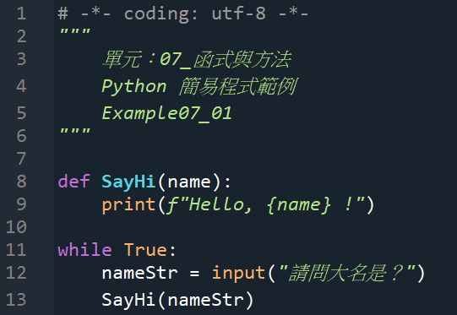
範例一 Hello[某人]好！
把以前寫過的簡易範例拿來修改。
第一個自訂函式：SayHi
函式名：SayHi
無回傳值 ➔ 沒return
參數：(字串型別) name
Example07_01

Slide 9
範例練習 顯示個人資訊
寫一個函式，專門用來顯示個人資訊。
showInfo(姓名,身高,體重,)
無傳回值
劉大帥：身高168公分 體重60公斤
涂美女：身高158公分 體重50公斤
Jack ：身高166公分 體重66公斤

